Slide 1

METODICKÝ LIST PRO ZŠ
Pro zpracování vzdělávacích materiálů (VM)v rámci projektu EU peníze školám
Operační program Vzdělávání pro konkurenceschopnost
Projekt: Moderní výuka
Registrační číslo: CZ.1.07/1.4.00/21.3192
Číslo DUM: VY_32_INOVACE_5.3.10
Jméno autora: Mgr. Jarmila Gécová
Datum, období kdy byl vytvořen: listopad 2011
Název práce: Kubismus II., III.
Předmět, pro který je VM určen: Vv
Ročník, pro který je VM určen 9.
Časová dotace: 1 + 1 h
Vzdělávací oblast, tematický okruh, téma:
Umění a kultura
Výtvarná výchova - abstrakce
Kubismus II.
Metodický list, anotace- výstižný popis způsobu použití VM ve výuce:
Prezentace je výukovým materiálem k upevňování znalostí výtvarné kultury 20. století
Pomůcky: prezentace, José Pijoan – Dějiny umění

Slide 2
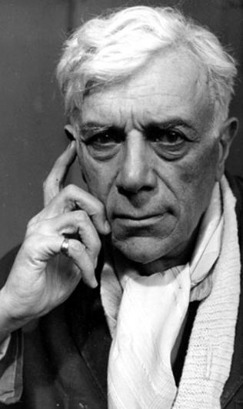
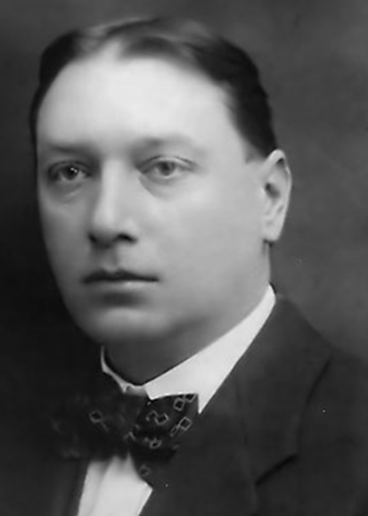
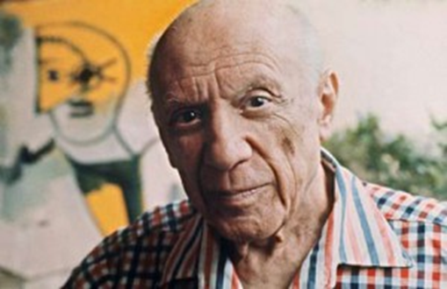
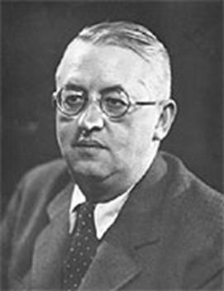
KUBISMUS - opakování
PICASSO, BRAQUE,
FILLA, ČAPEK

Slide 3
KUBISMUS = ???
protože zakladatel směru se jmenoval JAKUB
protože zakladatel směru pocházel z KUBY
protože název je odvozen ze slova KVÁDR
název je odvozen od slova KRYCHLE
protože zakladatel věděl, co je to KUBATURA

Slide 4
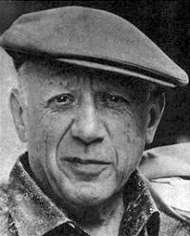
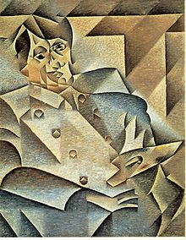
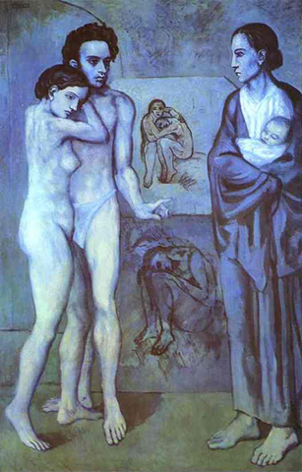
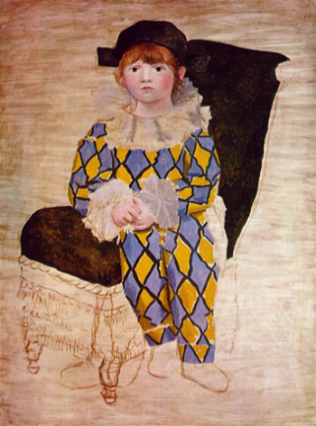
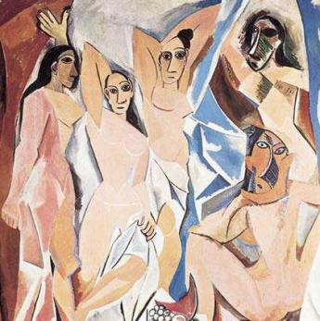
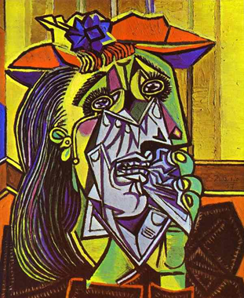
PABLO RUIS PICASSO
Jeho celé jméno je Pablo Diego José Santiago Francisco de Paula Juan Nepomuceno Crispín Crispiniano de los Remedios Cipriano de la Santísima Trinidad Ruiz Blasco y Picasso López
ŠPANĚLSKÝ MALÍŘ A SOCHAŘ
- vytvořil asi 13 000 obrazů a skic, 100 000 rytin a tisků,
34 000 ilustrací a 300 skulptur a keramických děl
Dílo:
modré období, růžové období, africké období
analytický kubismus
syntetický kubismus
http://www.artquotes.net/masters/picasso/pablo_lavie1903.htm

Slide 5
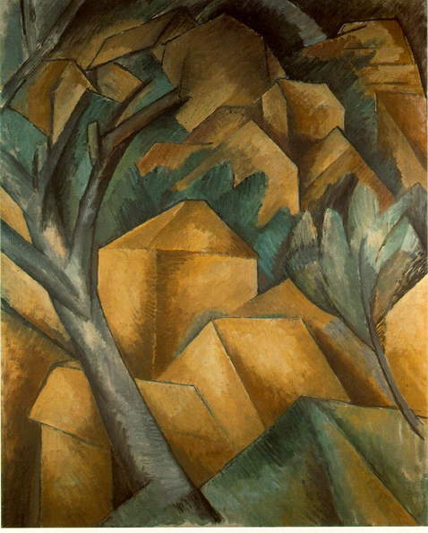
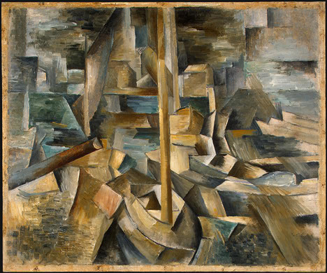
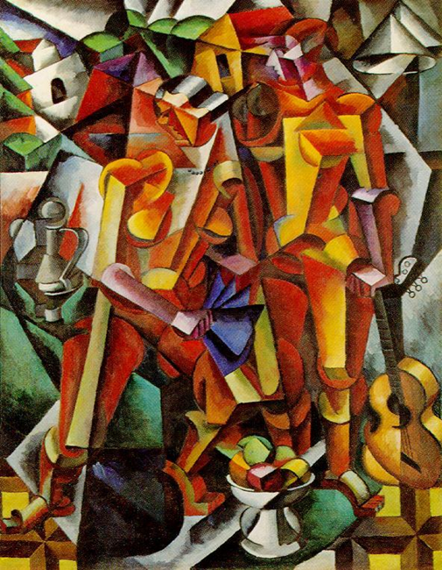
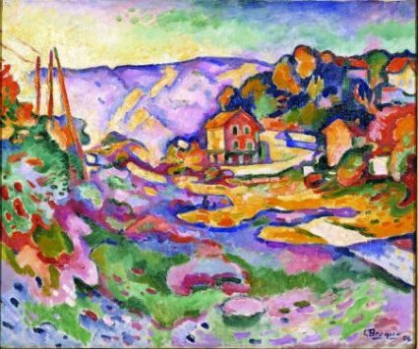
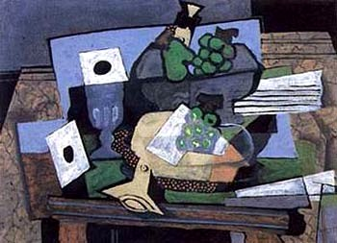
George Braque – francouzský malíř a sochař
http://abstractart.20m.com/George_Braque.html

